Slide 1
Microsoft SharePoint 2013
Евгения Крылова
Специалист по решениям
t-evkryl@microsoft.com
Microsoft Corporation
Notes:
Добрый день, уважаемые коллеги! Меня зовут Крылова Евгения- я представитель компании Майкрософт. У меня не так много времени, всего 15 минут, поэтому хочется сделать такой общий обзор наших решений, ну и безусловно основной акцент я сделаю на SharePoint.
Думаю, многие в аудитории уже знакомы с этим решением, но, надеюсь, вы узнаете что-то новое для себя.
А те кто слышат о ShP первый раз, уверена, очень оценят его и захотят внедрить у себя в компании.
Итак, SharePoint Server 2013 – программный продукт компании Microsoft для создания среды совместной работы сотрудников средних, малых И крупных предприятий. Программное решение представлено на рынке более 12 лет, и текущая версия является шестой по счету с момента запуска первой версии.
На текущий момент SharePoint является одним из немногих решений, которые закрывают целый пласт внутренних орг.задач организации. И хотя существуют программные решения для отдельных задач, но в основном – это решения разных производителей, что достаточно неудобно в создании единой экосистемы компании.

Slide 2
MS SharePoint 2013 как платформа для построения широкого спектра задач компании
Порталы и сайты
Групповая и проектная работа
Управление документами
(Архивы)
Социальные
сети
Поиск и
Бизнес-
аналитика (отчеты)
Платформа приложений
Notes:
На данной платформе можно реализовать следующие механизмы:
ShP предоставляют единую инфраструктуру для поддержки портала и возможностей совместной работы во внутренней сети, экстранете и Интернете.
Любое крупное предприятие ежедневно создает множество разнотипного контента, и чтобы сократить время сотрудников на поиск необходимой информации, в SharePoint Server реализован уникальный поисковый алгоритм.
С помощью сообществ пользователи получают возможность участвовать в рабочих группах, обмениваться знаниями и идеями, общаться с коллегами и легко находить информацию и специалистов. Для территориально распределенных организаций это имеет колоссальное значение, т.к. порой это единственный способ объединить сотрудников и сделать их работу более комфортной.
Бизнес-аналитика SharePoint является наиболее значимым для бизнеса и дает пользователям возможность загружать, использовать и анализировать информацию из структурированных и неструктурированных источников данных. SharePoint выступает как в качестве платформы для сбора данных (использование электронных форм и таблиц), так и витриной отображения данных для руководителей.
Управление документами в основе которого лежит такая разработка как Workflow Foundation Server, предлагает широкий спектр возможностей для создания систем документооборота и управления рабочими процессами.

Slide 3
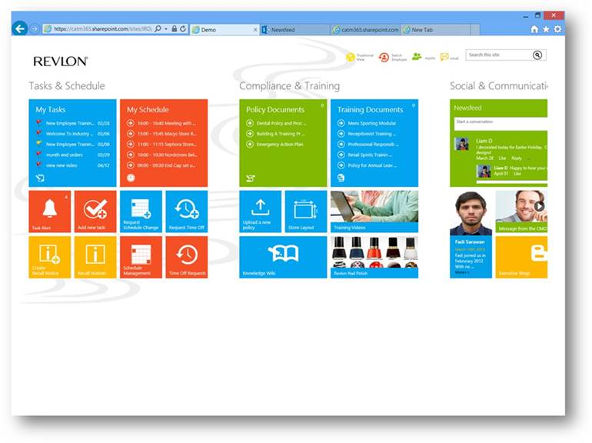
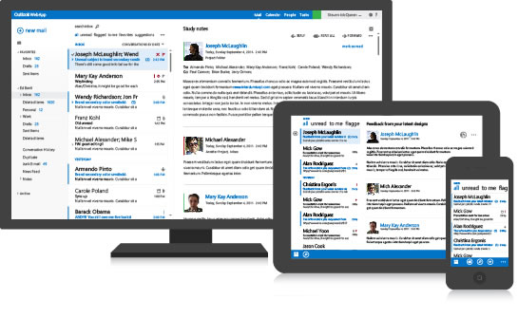
Корпоративные порталы
Общекорпоративный портал — это инструмент повышения информированности и вовлеченности сотрудников, решающий следующие задачи:
создание единого центра информирования для всех сотрудников компании
создание канала двусторонней коммуникации между руководством и сотрудниками на местах
развитие горизонтальных связей внутри компании
Notes:
Особо хотелось бы выделить общекорпоративные порталы, так как сейчас для всех компаний очень важна совместная работа сотрудников.
На портале можно создать единый центр информирования для всех сотрудников компании, канал двусторонней коммуникации между руководством и сотрудниками на местах, развитие горизонтальных связей внутри компании.

Slide 4
Типовая функциональность портала
Новости [Объявления,
События, Информеры, Публикации]
Каталог ресурсов
[Документы, Приказы,
Справочники, Каталоги]
Социальные сервисы
[Видео, Блоги, Сообщества, Форумы, Микроблоги, Опросы]
Совместная работа
[Узлы подразделений/ рабочих групп, Документы, Задачи]
Сервисы и приложения
[Заявки,
Обратная связь, Заказы]
Корпоративный поиск
[Поиск документов, сообщений, сотрудников]
Отчетность и аналитика
[Ключевые показатели, Регламентированные и аналитические отчеты]
Персональные узлы [Профиль, Подписки, Микроблог, Документы, Задачи]
Notes:
Типовая функциональность портала:
Расскажу немного о совместной работе.

Slide 5
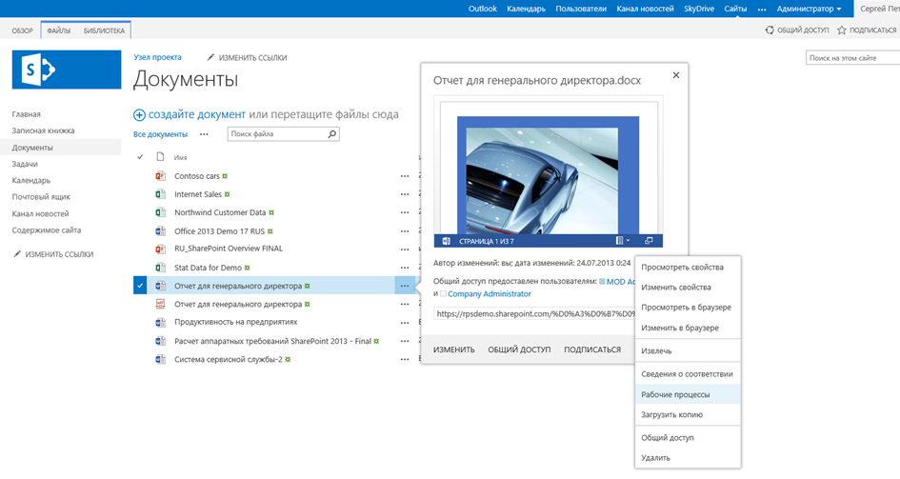
Совместная работа с документами
Notes:
На портале можно организовать хранилище документов, на который любой человек, имеющий доступ может зайти и взять этот документ. Может начать работать с ним, либо может расшарить документ и ОДНОВЕРЕМННО, например, редактировать его. Думаю, вы согласитесь что это очень удобно. Не надо пересылать документ по почте (он может быть таким тяжелым, что либо очень долго передаваться, либо вообще в итоге не дойти), потом обратно пересылать этот документ.. Не надо опять же искать человека, с которым нужно обсудить что делать с документ. Это все моменты сохраняют нам драгоценные минуты работы, которые можно потратить с пользой.

Slide 6
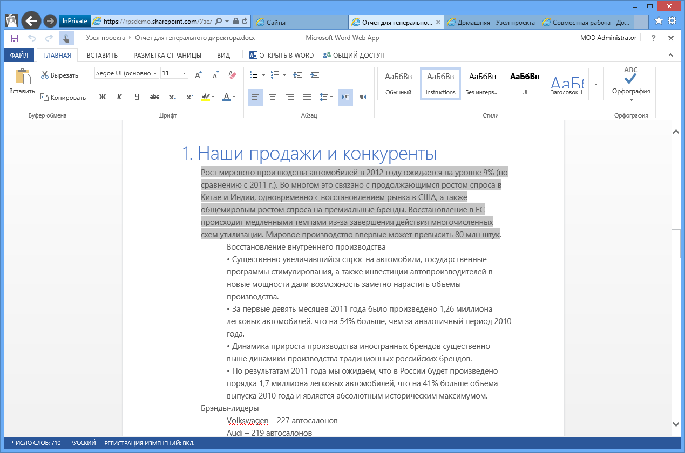
Просмотр и редактирование в WEB
Notes:
Просмотр и редактирование документов Microsoft Office через браузер, что в некоторых случаях позволяет полностью отказаться от установки настольных пакетов Office.

Slide 7
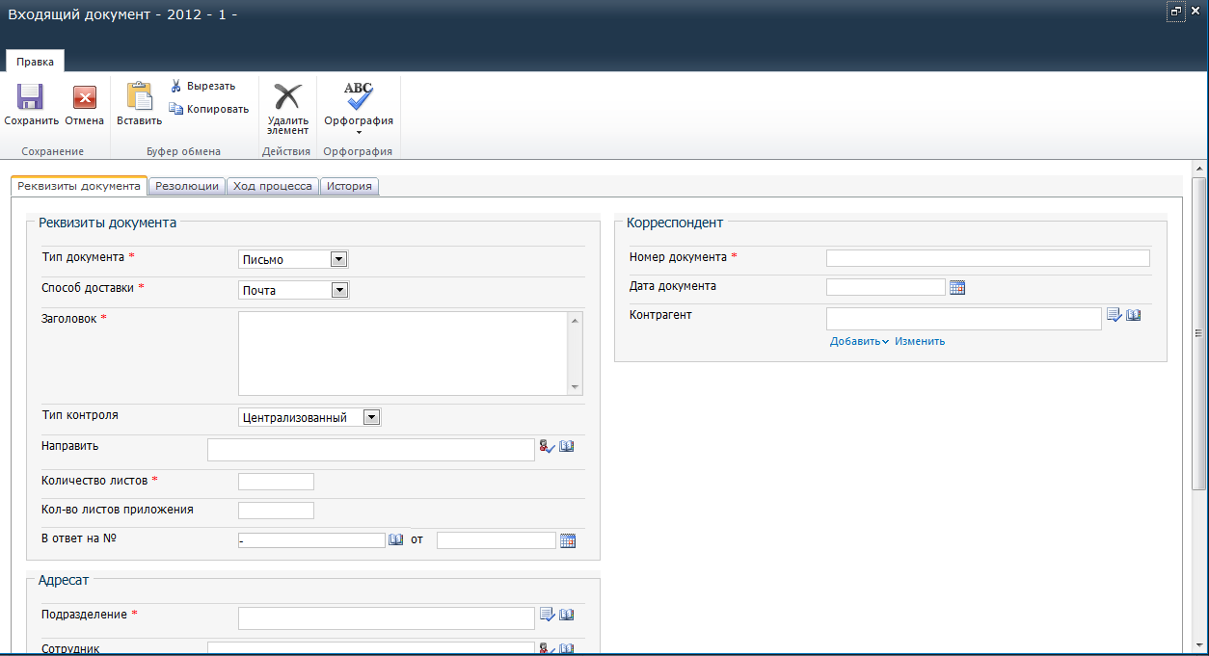
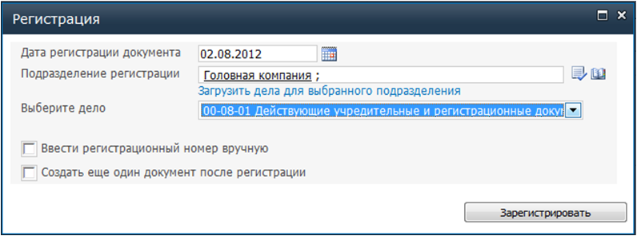
Система электронного документооборота
Основной задачей является организация единой, полной, взаимосвязанной информационной системы документации компании, включающей в себя автоматизацию следующих процессов:
процесса подготовки документов
процесса согласования и утверждения документов
процесса контроля исполнения документов
процессов выдачи поручений и контроля хода их исполнения, подготовки
процессов перевода в архив и работы с документами в архиве
процессов подготовки необходимых справочных и отчетных документов
Notes:
SharePoint, в основе которого лежит такая разработка как Workflow Foundation Server, предлагает широкий спектр возможностей для создания систем документооборота и управления рабочими процессами. Много рассказывать о СЭД не буду, так для многих это уже известные вещи, и мои коллеги сегодня еще очень много нам расскажут об этих системах.
Хотелось бы большое обратить ваше внимание – почему нужно выбирать СЭД именно на Shp.

Slide 8
СЭД на MS SharePoint
+
Работа с документами в едином информационном пространстве компании
+
Широкие возможности для совместной работы
+
Привычный для пользователя интерфейс MS Office
+
Гибкость системы
Notes:
Во-вторых, преимущества СЭД на ShP.
MS Sharepoint, конечно, очень гибкая и настраиваемая платформа, но в "голом виде" адаптировать ее под электронный документооборот по стандартам РФ очень ресурсоемко (требуется очень много дописывать). Задача решаема, но за очень большие деньги и без гарантированного результата.
Готовую СЭД на Sharepoint с широкими возможностями в большинстве случаев приобрести будет более правильно.
Microsoft сотрудничает с EOS и проектов на EOS4SP по РФ очень много. Далее коллеги об этом расскажут.

Slide 9
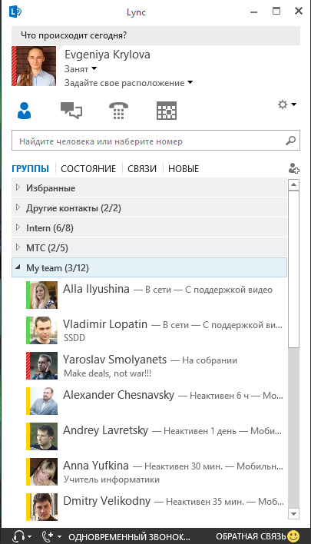
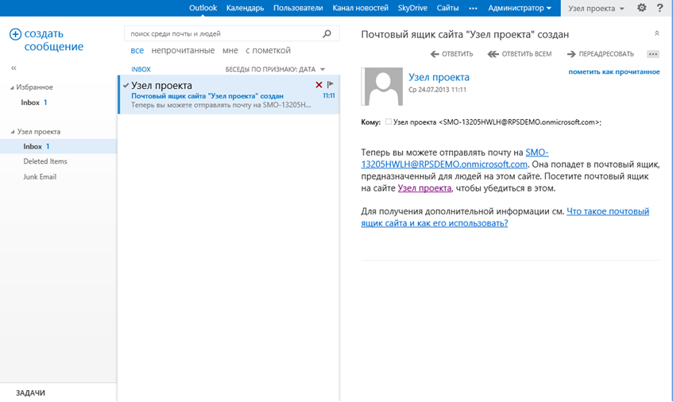
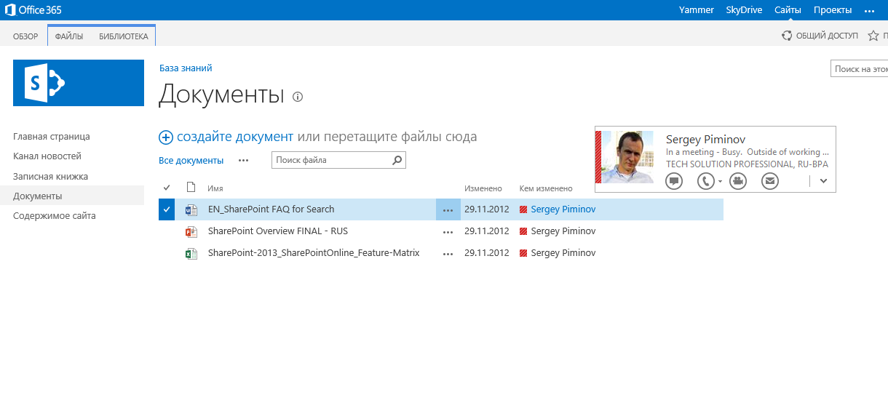
Интеграция MS SharePoint с Active Directory, Lync, Exchange
Единая точка входа во все системы
Возможность получения доступа с любых устройств*
Отображение статуса присутствия
Единая карточка сотрудника с возможностью позвонить, написать письмо или назначить встречу
Notes:
Одним из основных преимуществ SharePoint Server 2013, как с точки зрения целесообразности инвестиций, так и в вопросе поддержки и эксплуатации, является бесшовная интеграция с множеством, уже существующими или планируемые в компании ИТ систем.
Интеграция профилей пользователей с Active Directory и адресной книгой Exchange. Что позволяет получить на портале ряд таких важных сведений как ФИО, телефон, департамент и др. без дополнительных настроек и разработки
Интеграция календарей Exchange, что дает возможность отображать на портале общие календари департаментов, расписания ключевых дат (например, календарь платежей для финансового отдела)
Интеграция с корпоративной телефонией на базе Microsoft Lync (просмотр статуса сотрудника, возможность написать мгновенное сообщение или совершить звонок)
И еще один важный момент то, что все эти решения -ShP, Exchange, Lync и др решения от МС поддерживаются на мобильных устройствах на любой операционной системе – это и Windows 8, Android, iOS.

Slide 10
Платформы, успешно интегрируемые с
MS SharePoint 2013
Notes:
Так же ShP может интегрироваться с программным обеспечением и других производителей.
SharePoint может использовать системы электронной бухгалтерии как внешний источник данных.

Slide 11
Примеры использования
Для внутрикорпоративного применения:
Формирование корпоративного календаря отпусков, командировок, болезней в MS SharePoint на базе информации, введенной в системе электронной бухгалтерии
Любые данные по товарам, отгрузкам, поступлениям, которые отображаются в MS SharePoint, но при этом хранятся и вводятся в системе электронной бухгалтерии
Обработка информации по отпускам, больничным, авансовым отчетам, заявок на канцтовары. Информация может заводится сотрудником на сайте MS SharePoint и после необходимых проверок и утверждений, автоматически попадать в различные системы электронной бухгалтерии

Slide 12
Примеры использования
Интеграция при использовании MS SharePoint в качестве внешнего сайта компании:
Отображение на внешнем сайте прайс листа из системы электронной бухгалтерии- складских остатков, информации о товаре, цен, фотографий и так далее
Размещение на сайте вакансий непосредственно из систем электронной бухгалтерии, сбор заявок от соискателей на внешнем сайте и размещение их сразу в системе электронной бухгалтерии
Создание раздела для каждого клиента, в котором клиент мог бы работать с документами из систем электронной бухгалтерии, размещать заказ напрямую, работать с ценами товаров, складскими остатками. (Естественно, с учетом прав доступа)

Slide 13
MS SharePoint 2013 – идеальный выбор для тех, кому необходимы полнофункциональные, интегрированные и высокопроизводительные средства совместной работы
Notes:
В завершение хотелось бы подвести небольшой итог – что же такое ShP?
В условиях постоянно меняющейся экономической ситуации организациям требуются гибкие решения для совместной работы, коммуникаций и повышения эффективности.
SharePoint Server 2013 выводит организацию на новый уровень надежности и производительности, упрощая администрирование, обеспечивая защиту коммуникаций и данных, вооружая пользователей новыми инструментами для мобильного бизнеса.

Slide 14
Спасибо за внимание!

